Slide 1
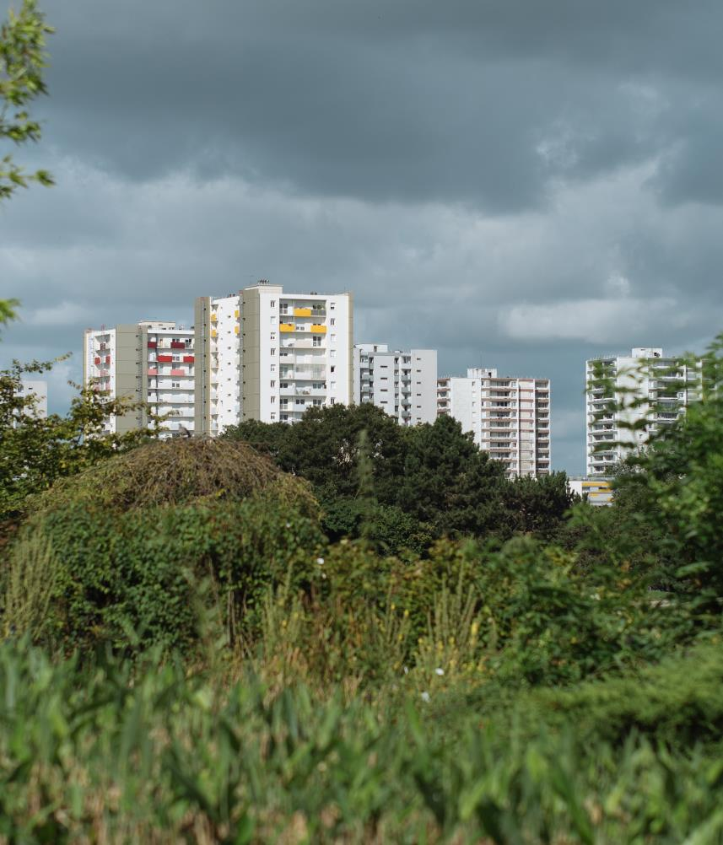
Outil d’interrogation BDD TELECOM / Contrôle de cartographie
Mars 2025
ELANDIS

Slide 2
Outil d’interrogation BDD TELECOM / Contrôle de cartographie
Expression du Besoin :
Disposer d’un outil partagé avec les ingénieurs Télécom pour automatiser le contrôle des cartographies remises par les délégataires, grâce au scripts développés par Seynabou Sougou, en s’appuyant sur ce qui fonctionne en local via PostgreSQL, en l’hébergeant sur un serveur SIPPEREC
Constat et proposition :
Le SIPPEREC dispose d’un serveur virtualisé SIPSSIG001 sous Windows 2022, avec base de données PostgreSQL.
Seynabou a développé en local un script avec VisualStudio Code, utilisant Python pour interroger la base de données, et Flask pour fournir le service de publication de la page HTML
Elandis propose de fournir un nouveau serveur virtualisé pour héberger les outils nécessaires, et fournir l’accès sur le réseau local du SIPPEREC ou par VPN à la page au format HTML pour l’interrogation de la base de données. Seynabou pourra y adapter son code.
Notes:
Comment changer l’image dans l’emplacement prévu
Cliquez sur l’image actuelle et supprimez la
Cliquez l’icône pour insérer une nouvelle image

Slide 3


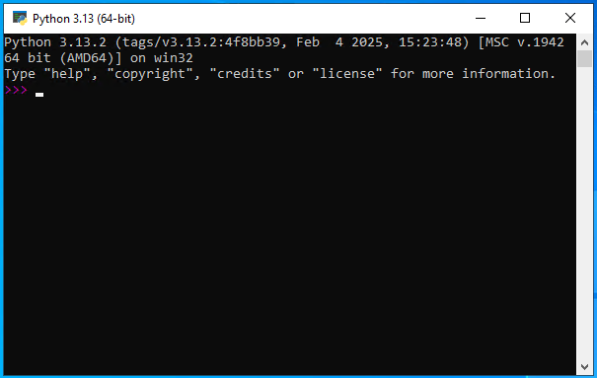
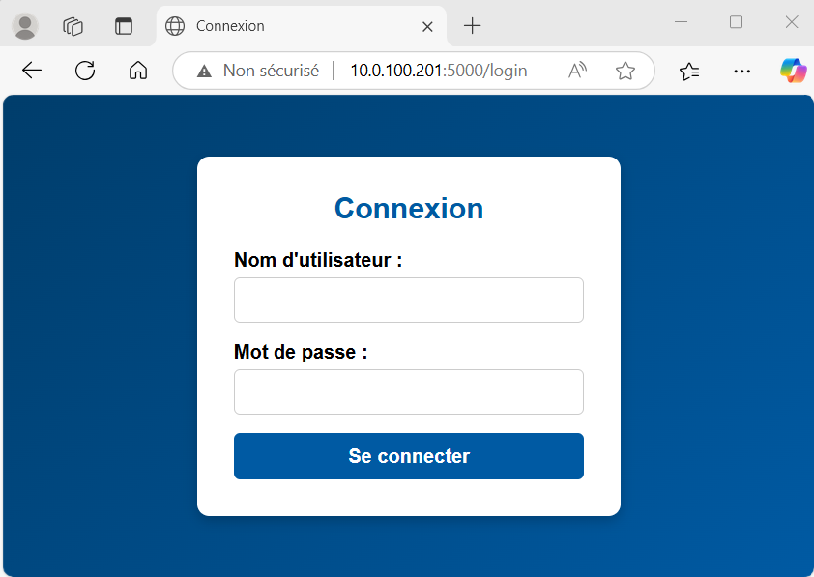
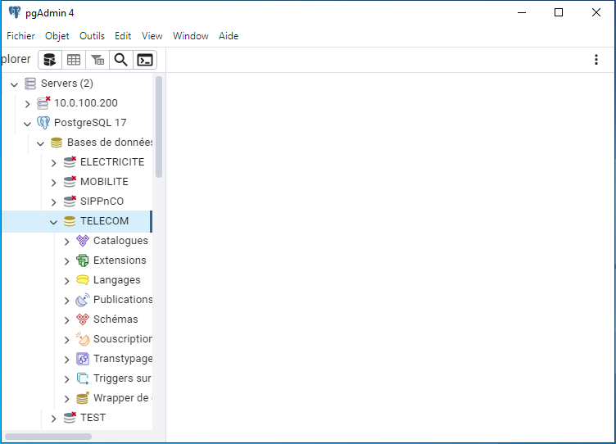
Outil d’interrogation BDD TELECOM / Contrôle de cartographie
SIPSIG001
10.0.100.200
BDD PostgreSQL SIG
SIPSIG002
10.0.100.201
Outil Python/Flask
Accès WEB sur LAN ou VPN
http://10.0.100.201:5000
Notes:
Comment changer l’image dans l’emplacement prévu
Cliquez sur l’image actuelle et supprimez la
Cliquez l’icône pour insérer une nouvelle image

Slide 4
Outil d’interrogation BDD TELECOM / Contrôle de cartographie
Descriptif technique
SIPSSIG002 :
IP : 10.0.100.201
Windows Serveur 2022 (hors AD) virtualisé sur infra SIPPEREC, 12Go RAM 300Go stockage
Sauvegarde VEEAM quotidienne de la VM
Outils installés : Visual Studio Code, Anaconda, Python, Git
Administration en bureau à distance
Notes:
Comment changer l’image dans l’emplacement prévu
Cliquez sur l’image actuelle et supprimez la
Cliquez l’icône pour insérer une nouvelle image

Slide 5
RACI
Tâche / Activité | Responsable (R) | Accountable (A) | Consulté (C) | Informé (I)
Surveillance des performances du serveur | ELANDIS | Responsable IT / DSI | FLU / ELANDIS | Utilisateurs
Surveillance des performances de la base de données | SSU / FLU | Responsable IT / DSI | ELANDIS | Utilisateurs
Sauvegarde régulière des données | ELANDIS | Responsable IT / DSI | ELANDIS | Utilisateurs
Mise à jour du système d'exploitation | ELANDIS | Responsable IT / DSI | ELANDIS | Utilisateurs
Mise à jour du script Python | SSU | FLU | ELANDIS | Utilisateurs, Équipe de développement
Gestion des incidents (pannes) | ELANDIS / FLU | Responsable IT / DSI | Support technique | Utilisateurs
Mise à jour des outils de développement | ELANDIS | Responsable IT / DSI | SSU | Utilisateurs
Gestion des accès et des permissions (système) | ELANDIS | Responsable IT / DSI | Équipe de sécurité | Utilisateurs
Planification de la capacité (système) | ELANDIS | Responsable IT / DSI | ELANDIS | Utilisateurs
Audit de sécurité (système) | Équipe de sécurité | Responsable IT / DSI | ELANDIS | Utilisateurs
Audit de sécurité (base de données) | Équipe de sécurité | Responsable IT / DSI | ELANDIS | Utilisateurs
Restaurations de données (en cas de sinistre) | ELANDIS | Responsable IT / DSI | ELANDIS | Utilisateurs, DSI
Restaurations du système (en cas de sinistre) | ELANDIS | Responsable IT / DSI | ELANDIS | Utilisateurs, DSI
Notes:
Comment changer l’image dans l’emplacement prévu
Cliquez sur l’image actuelle et supprimez la
Cliquez l’icône pour insérer une nouvelle image

Slide 6
Création d’un utilisateur dans la table users dans la bdd
Commande à exécuter dans le terminal bash
python create_user.py <nom_utilisateur> <mot_de_passe>
Remplace <nom_utilisateur> et <mot_de_passe> par les valeurs souhaitées.
Exemple
Ce que fait le script
Charge le contexte Flask via app.app_context().
Vérifie si l'utilisateur existe déjà.
Si non :
Crée un objet User.
Hache le mot de passe (via set_password).
Enregistre l'utilisateur dans la base de données avec db.session.commit().

Slide 7
Outil d’interrogation BDD TELECOM / Contrôle de cartographie
Elandis
Notes:
Comment changer l’image dans l’emplacement prévu
Cliquez sur l’image actuelle et supprimez la
Cliquez l’icône pour insérer une nouvelle image

